Slide 1
Теорія влади
Метою вивчення навчальної дисципліни «Теорія влади» є опанування студентами знань про сучасні теорії влади, їх відмінності від класичних теорій, та практичне їх застосування.

Slide 2
Результати вивчення навчальної дисципліни «Теорія влади»
Згідно з вимогами освітньої програми здобувачі вищої освіти повинні знати:
Базові поняття “дискурс влади” і способи їх операціоналізації;
Основні концептуальні підходи до інтерпретації феномена влади
Теоретичні перспективи і напрями у вивченні політичної влади (елітизм, плюралізм, корпоративізм, марксизм і ін.);
Когнітивні моделі, що використовуються у вивченні політичної влади;
Специфіку і особливості окремих форм політичної влади в українському суспільстві.
Сутність і принципи державного управління як форми реалізації політичної влади.

Slide 3
Здобувачі вищої освіти повинні вміти:
Аналізувати та інтерпретувати явище влади з позиції різних наукових парадигм
Виявляти особливості феномена влади в наукових підходах різних учених
Екстраполювати теоретичні конструкти стосовно явища влади на сучасні суспільні реалії
Окреслювати сутність і специфіку політичної влади на теоретичному рівні і в практичному вимірі
Характеризувати особливості політичної влади в сучасній Україні
Аналізувати і оцінювати сутність і принципи державного управління на прикладному рівні

Slide 4
Програма навчальної дисципліни
ТЕМА 1. Теорія влади як наука, загальна система влади
ТЕМА 2. Історія становлення теорії влади як науки
ТЕМА 3. Класичні і сучасні концепції влади: порівняльний аналіз
ТЕМА 4. Реляціоністські концепції влади
ТЕМА 5. Системні концепції влади
ТЕМА 6. Психологічні концепції влади
ТЕМА 7. Плюралістичний та елітистистський підходи до розуміння влади у сучасному демократичному суспільстві
ТЕМА 8. Політична влада та її форми
ТЕМА 9. Класичні і сучасні теорії політичної влади

Slide 5
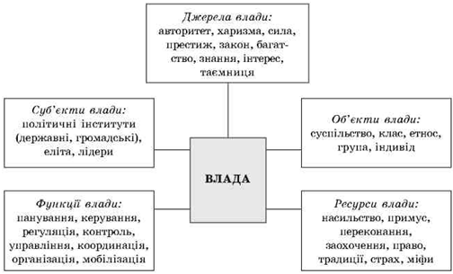
Влада — здатність і можливість того, хто нею володіє, за допомогою авторитету, заохочення і примусу впливати на дії інших.

Slide 6
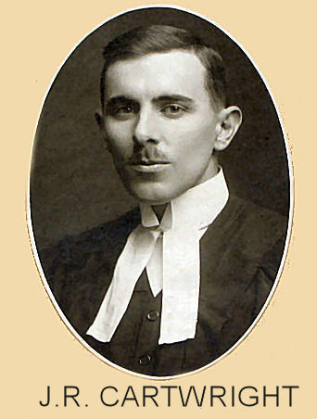
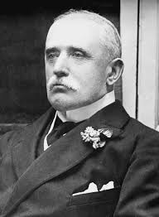
Реляційні теорії влади
Теорії опору розглядають владу як ставлення, у якому суб’єкт пригнічує опір об’єкта.

Slide 7
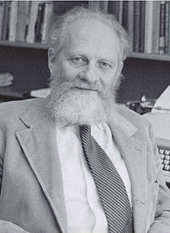
Теорія обміну трактують владу як ситуацію обміну ресурсами, що розподілені нерівномірно. Залишки ресурсів можуть трансформуватися у владу.
Пітер Мікаел Блау (1918-2002) - австро-американський соціолог, учень Дж. Хоманса, Президент Американської соціологічної асоціації в 1973-1974 рр. Його варіант теорії соціального обміну представлений у працях "Динаміка бюрократії" (1955), "Обмін і влада соціальному житті" (1964).

Slide 8
Теорія розділу сфер впливу – влада – це взаємодія, у якій учасники періодично міняються ролями.
Д. Ронг, автор теорії "розподілу зон впливу", вважає, що у системі владних відносин особи постійно обмінюються ролями — володар влади і її об'єкт.

Slide 9
Системна концепція влади
Макропідхід | Мезопідхід | Мікропідхід
Влада як властивість або атрибут макросоціальних систем (Талкот Парсонс, Д. Істон). Вона є способом організації, посередником у політичній системі, умовою її виживання, засобом прийняття рішень і розподілу цінностей | Влада на рівні конкретних систем — сім'ї, виробничих груп, організацій (М. Кроз'є). Влада аналізується у співвідношенні з підсистемами суспільства, з його організаційними структурами | влада як взаємодія індивідів у рамках специфічної соціальної системи (Т. Кларк, М. Роджерс). Суб'єктом влади є передусім особа, дії якої є визначальними у рамках певної соціальної системи. Зверненням до аналізу вертикального і горизонтального зрізів влади стверджується, що роль індивіда в суспільстві, в мікросистемі визначає його владу.

Slide 10
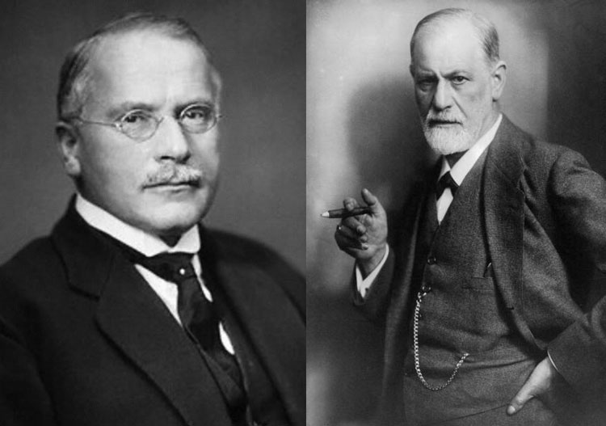
Психологічна концепція влади за К. Юнгом та З. Фрейдом
Влада – це поведінка реальних індивідів, витоки влади коріняться у свідомості та підсвідомості людей. Прагнення до влади, і особливо оволодіння нею, виконують функції суб'єктивної компенсації фізичної або духовної неповноцінності.

Slide 11
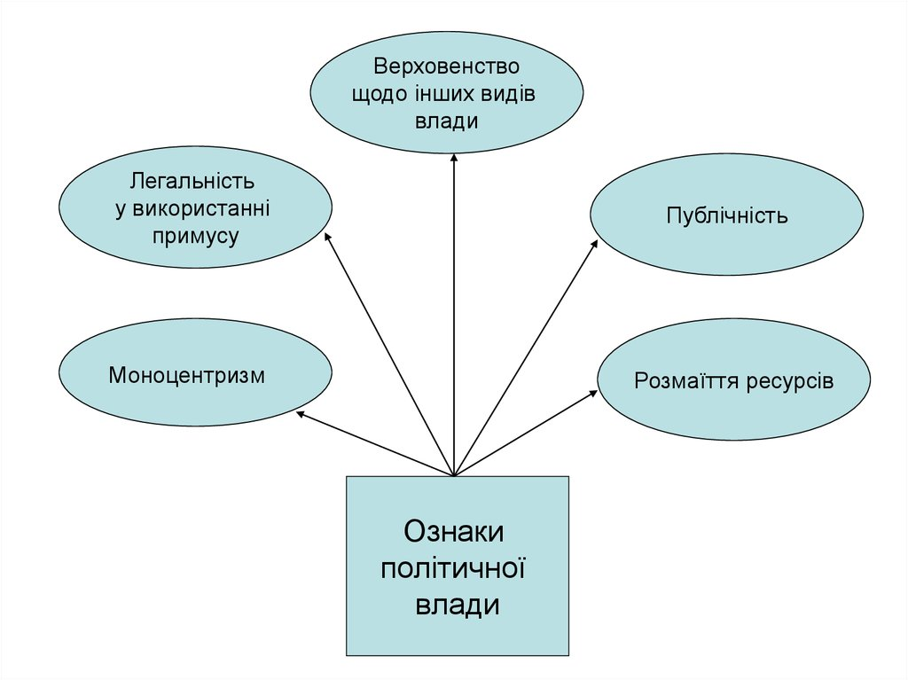
Політична влада

Slide 12
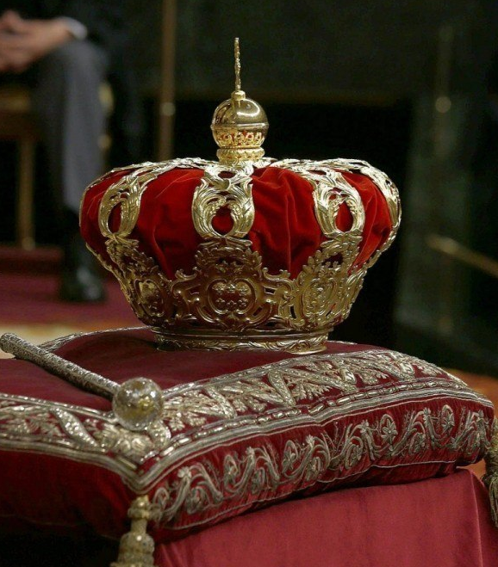
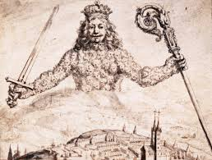
Форми політичної влади
монархія;
тиранія (деспотія);
аристократія;
олігархія (плутократія, тимократія);
теократія;
охлократія;
демократія;
партократія;
бюрократія;
технократія;
меритократія;
автократія;
анархія.

Slide 13
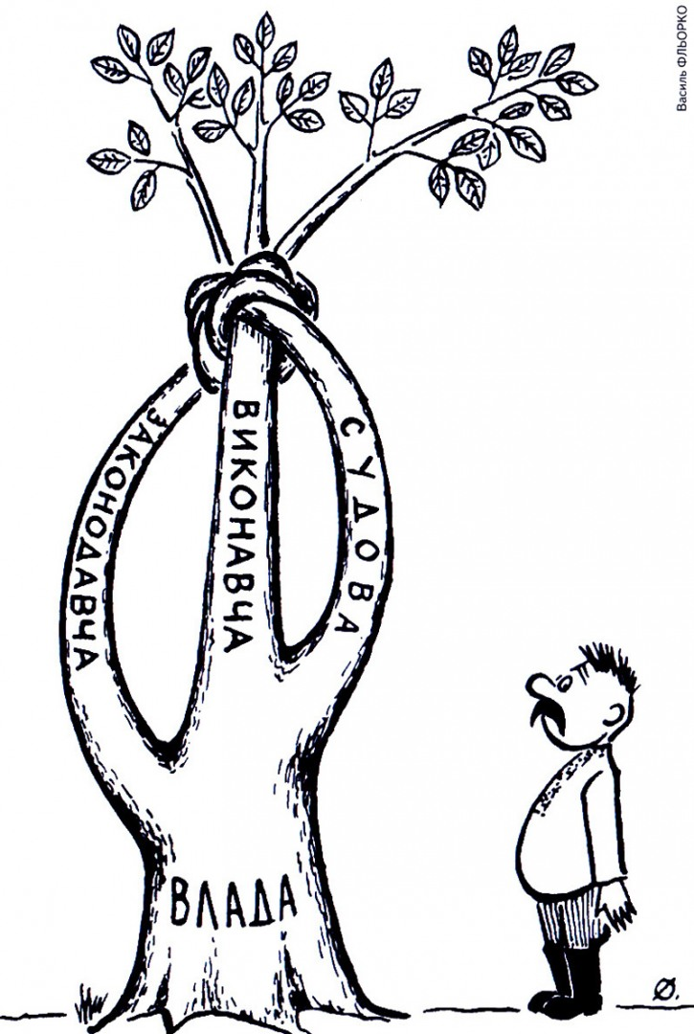
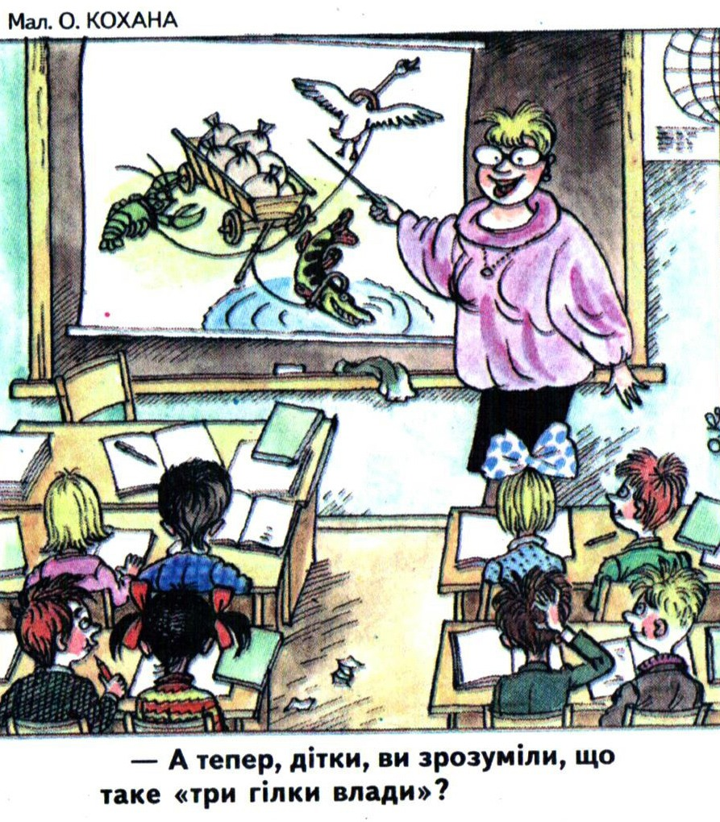
Влада в карикатурах
Політика часто стає темою жартів, і це не дивно: сприймати її без гумору іноді справді складно.

